Slide 1

DOMAIN DRIVEN DESIGN
Prof. Rodrigo Vieira

Slide 2
OBJETIVOS
Apresentar a linguagem de programação Java
Princípios da Orientação a Objetos
Boas práticas de programação (DDD, Clean Code, SOLID)
Prof. Rodrigo Vieira

Slide 3
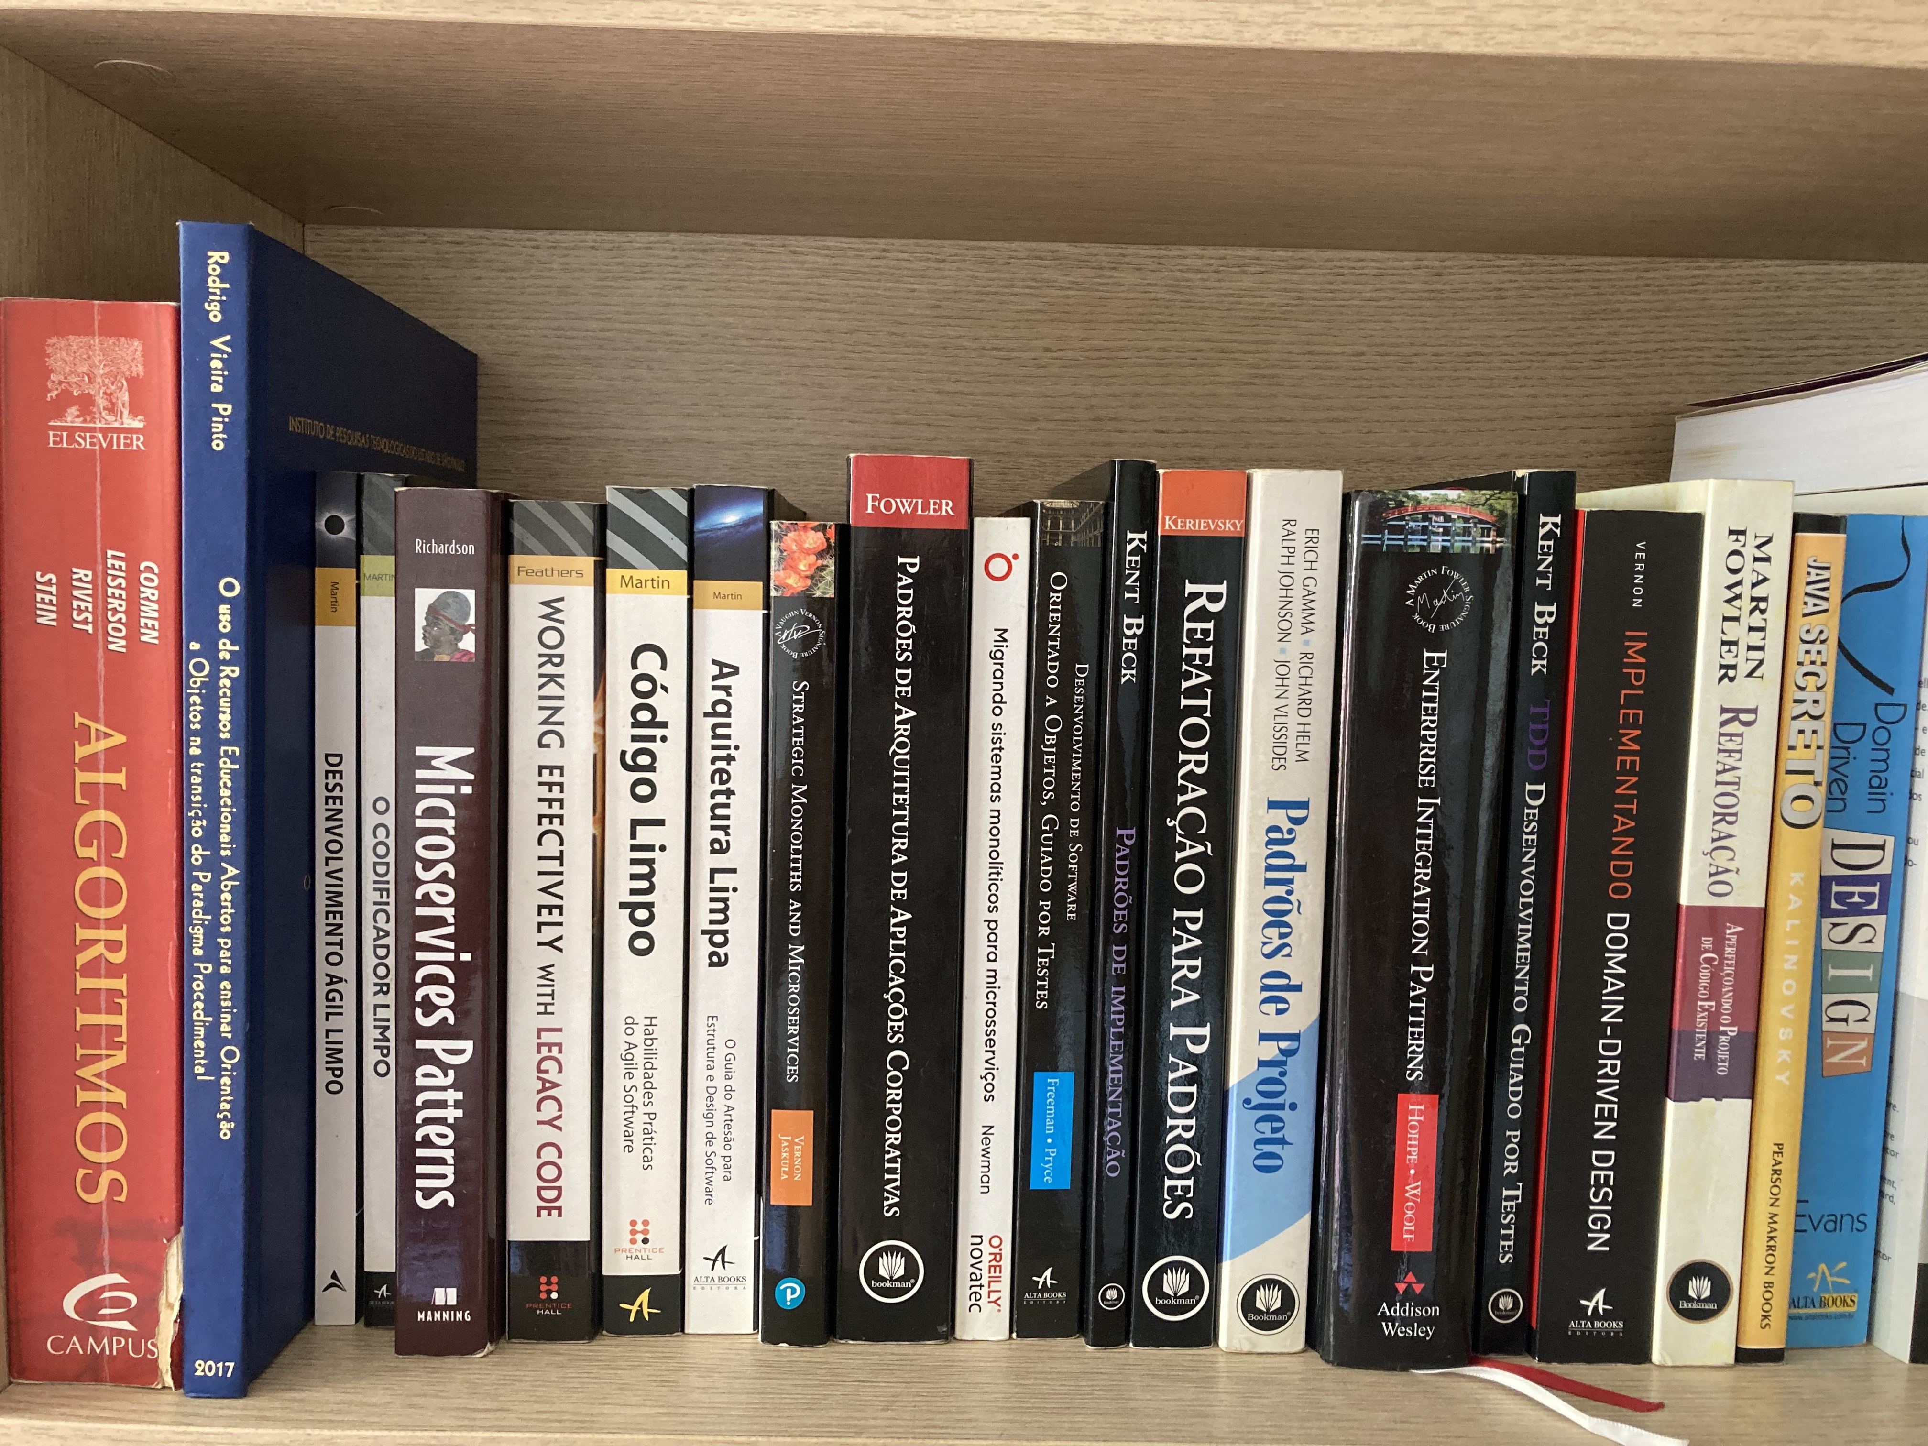
QUEM SOU EU?
Bacharel em Ciência da Computação em 2006
Pós Graduação em Engenharia de Software em 2009
Mestre em Engenharia da Computação em 2017
Chapter Lead - Backend na VR
Empresas anteriores: Picpay, Elo7, Tokio Marine,…
Amante de software bem escrito
Read the Dinossaurs! ———->
Prof. Rodrigo Vieira

Slide 4
COMO SERÃO AS NOSSAS AULAS?
Poucos slides e muita mão na massa
Anotem bastante! Abram uma janela com um bloco de notas, ou anote na mão.
Sempre que possível, serão passadas referências de leitura (artigos, blogs, livros, etc)
Procurarei responder os emails em até 24h úteis
Qualquer dúvida, vamos conversar! Use o email!
Prof. Rodrigo Vieira

Slide 5
COMO SERÃO AS NOSSAS AULAS?
Olho nas aulas de Python! São aulas onde parte do conteúdo será usado aqui!
Sabem zipar um arquivo? :D
Prof. Rodrigo Vieira

Slide 6
E VOCÊS?
Prof. Rodrigo Vieira

Slide 7
FIM
Prof. Rodrigo Vieira

